Slide 1
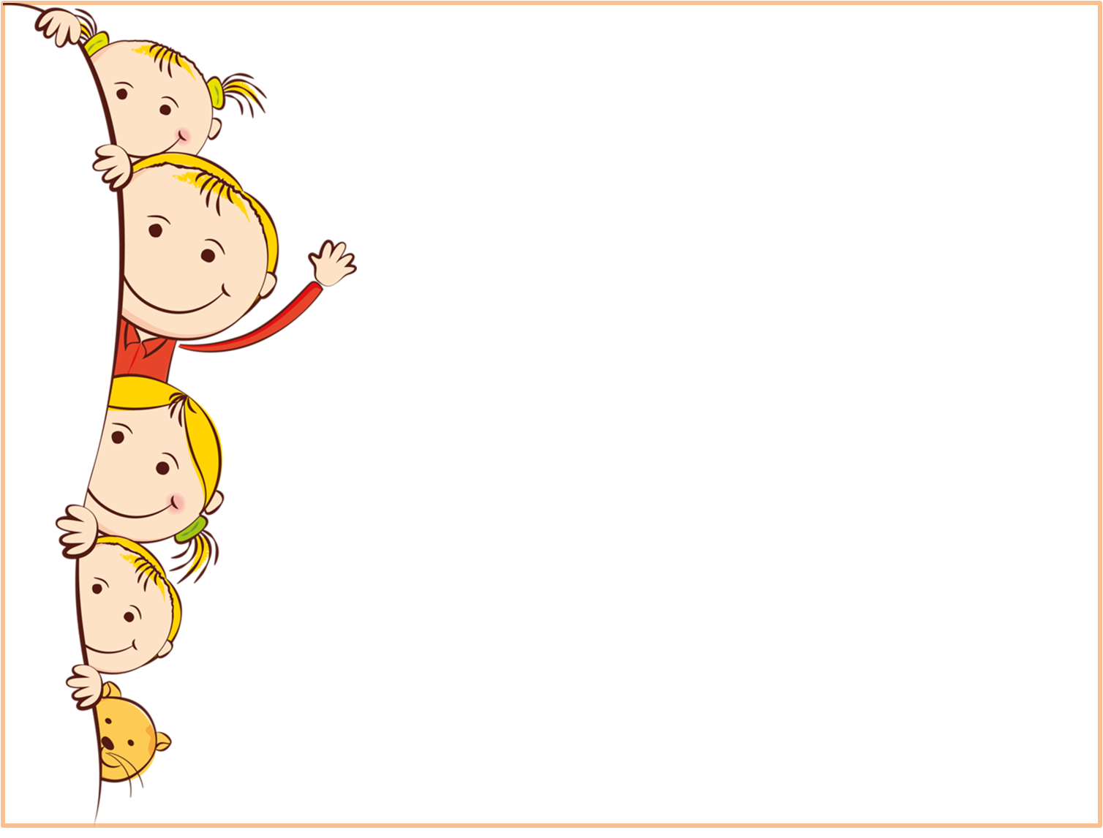
Тест по русскому языку «Гласные и согласные звуки» 2 класс

Slide 2
Укажи верную характеристику гласных звуков
1. При произнесении встречают преграду.
2. Тянутся и поются.
3. Их нельзя пропеть.
4. Не произносятся, выходит только шум.

Slide 3
Как образуются глухие согласные звуки?
1. При участии голоса.
2. При участии шума.
3. При участии голоса и шума.
4. Таких звуков нет.

Slide 4
Что может обозначать буква У?
1. Мягкость предшествующего согласного.
2. Твёрдость предшествующего согласного.
3. Мягкость последующего согласного.
4. Твердость последующего согласного.

Slide 5
Какие слова различаются согласными звуками?
1. Сын – сыр
2. Кот – кошка
3. Лес – леса
4. Кит – кот

Slide 6
В какой строке во всех словах согласных звуков больше, чем гласных?
1. Страх, огурец, айва.
2. Гроза, кровать, стук.
3. Малина, пальто, болото.
4. Сапоги, бант, конура.

Slide 7
В каком варианте во всех словах звук Т мягкий?
1. Стол, туча.
2. Тема, костёр.
3. Тыква, котёнок.
4. Тигр, тюль.

Slide 8
Спасибо за работу!

